Slide 1
Új molekuláris biológiai módszerek
Fehérje interakciók
2015

Slide 2
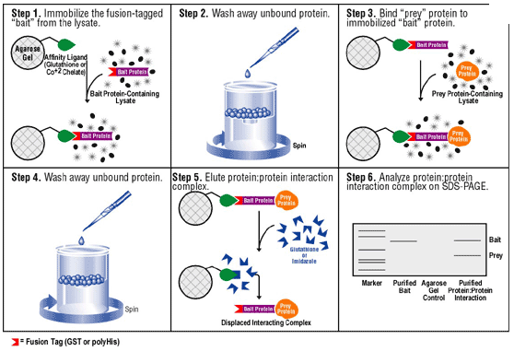
Halászás fúziós fehérjével

Slide 3
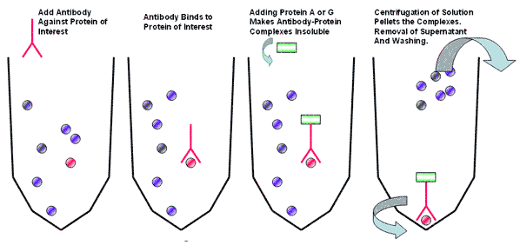
Immunoprecipitáció
Protein kihalászása antitesttel

Slide 4
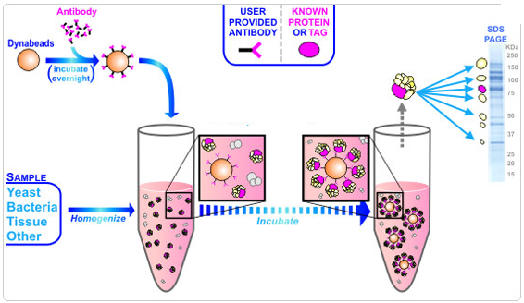
Ko-immunoprecipitáció
Protein-protein kapcsolatok bizonyítása antitestekkel

Slide 5
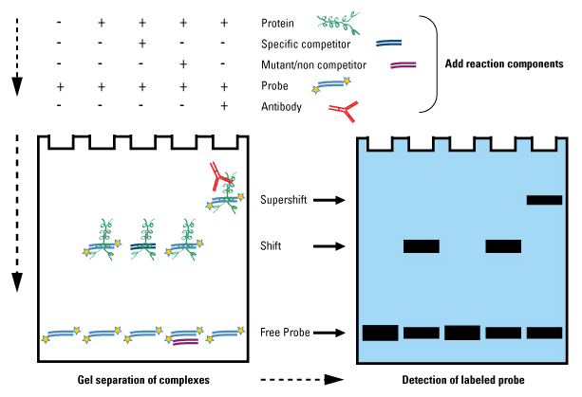
Gél shift
Adott DNS-szakaszhoz
kötődik-e protein?
Protein-DNS, protein-RNS
Poliakrilamid, agaróz

Slide 6
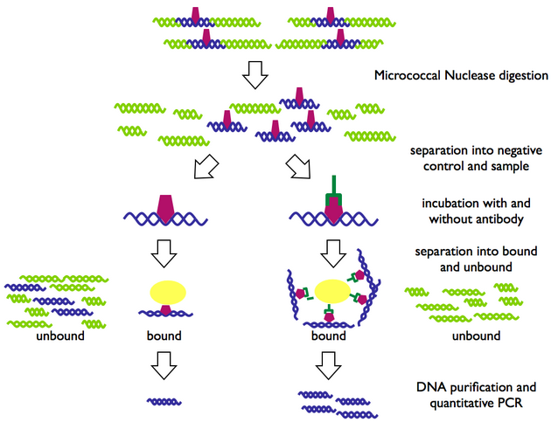
Kromatin immunoprecipitáció
Adott protein
mely DNS-
szakaszokhoz
kötődik in vivo?

Slide 7
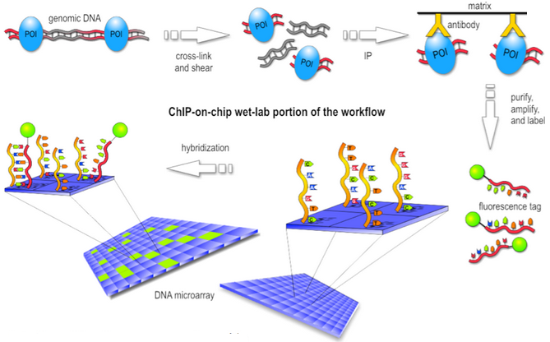
ChIP-on-chip technológia: DNS-protein
Adott protein mely DNS-szakaszokhoz kötődik in vivo?

Slide 8
Élesztő 2-hibrid rendszer
Transzkripciós faktorok többsége:
Kötő domén és transzaktiváló domén;
elég, ha térben közel vannak.
Fúziós fehérjék: Kötő domén + „csali”,
transzaktiváló domén + „zsákmány”
(expressziós könyvtárban)
Riprter gén, vagy szelekciós gén promóterrel

Slide 9
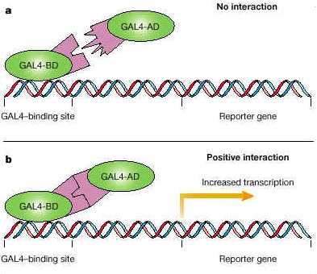
zsákmány (prey)
csali (bait)
Mely fehérjék kötnek egy adott fehérjéhez in vivo?

Slide 10
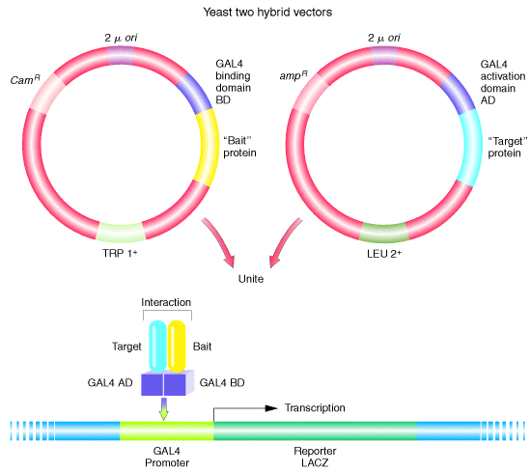

Slide 11
Membránfehérjékhez:
Split-ubquitin rendszer
Nub és Cub, Cub-on transzkripciós faktor
Protein-DNS kapcsolathoz (tr. faktor):
Élesztő 1-hibrid rendszer
Protein-RNS kapcsolatokhoz:
Élesztő 3-hibrid rendszer

Slide 12
Membránfehérjékhez: Split ubiquitin rendszer
(ubiquitin
specifikus)
Ile3>Gly3 mutáció:
nehezen kapcsolódik

Slide 13
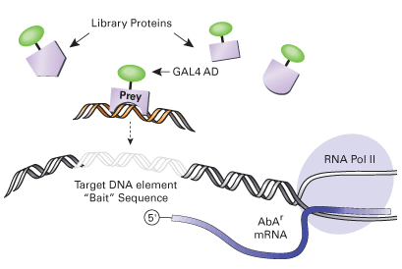
1-hibrid rendszer (DNS-protein)
Itt a DNS-kötő domén a „zsákmány”, ehhez fuzionál a transzaktivátor
Mely fehérjék kötnek adott DNS szakaszhoz in vivo?

Slide 14
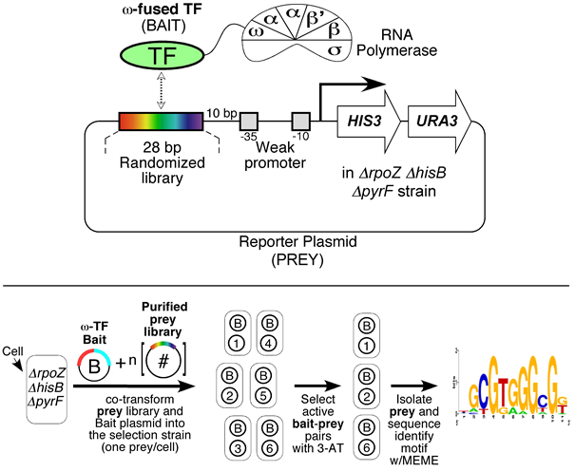
Mi egy adott
transzkripcios
faktor oligonuk-
leotid preferenciája in vivo?

Slide 15
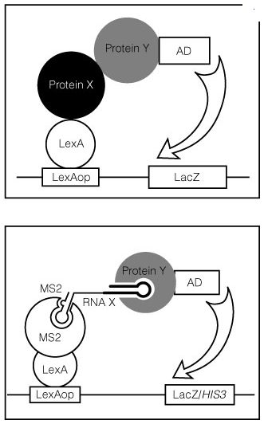
fúziós RNS
3-hibrid rendszer
(RNS-protein)
Mely fehérjék kötnek
adott RNS-hez?

Slide 16
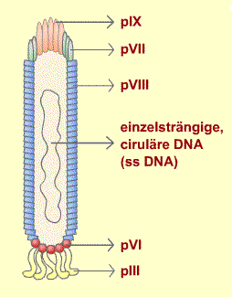
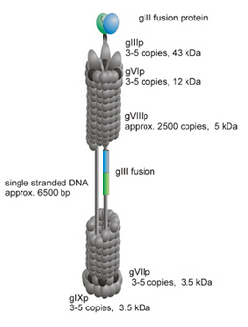
Fág-display technika:
Protein-protein, vagy protein-DNS interakciók
Adott protein, vagy DNS mely fehérjéket köti in vitro ?

Slide 17
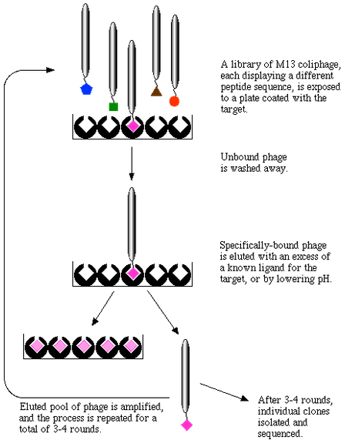

Slide 18
